Slide 1

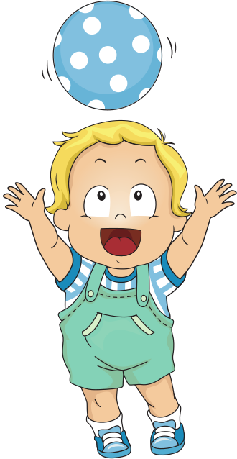


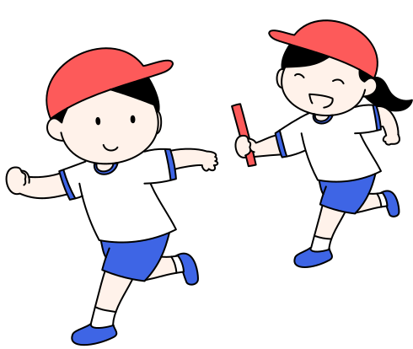
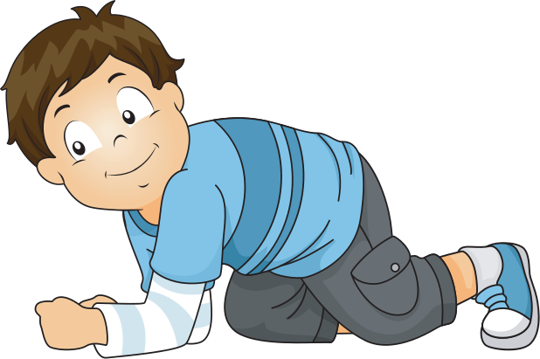
Ủy ban nhân dân Quận Long Biên
Trường Mầm non Chim Én
Lĩnh vực phát triển vận động
Giáo dục thể chất
Đề tài: VĐCB : Bò trong đường hẹp - TCVĐ: Chuyền bóng
Lớp Mẫu giáo bé C2

Slide 2






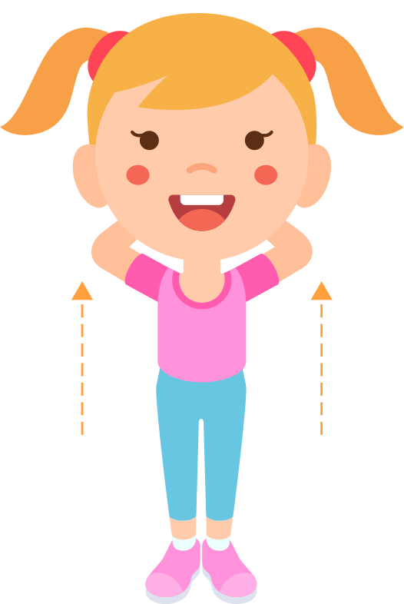

Chúng cháu vui khỏe
Phần khởi động

Slide 3




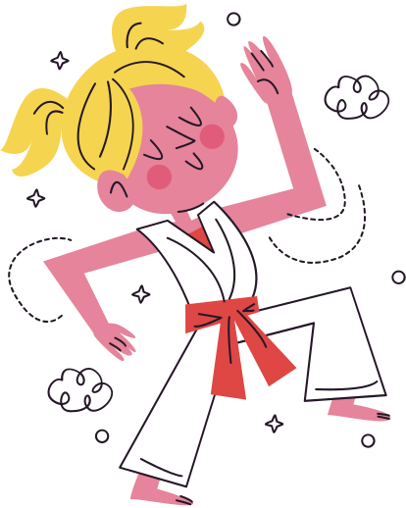
Chúng cháu vui khỏe
Đồng diễn võ cổ truyền

Slide 4



Chúng cháu vui khỏe
Vượt chướng ngại vật

Slide 5



Chúng cháu vui khỏe
Trò chơi :
Thi xem ai nhanh

Slide 6




Chúng cháu vui khỏe
Kết thúc

